Slide 1
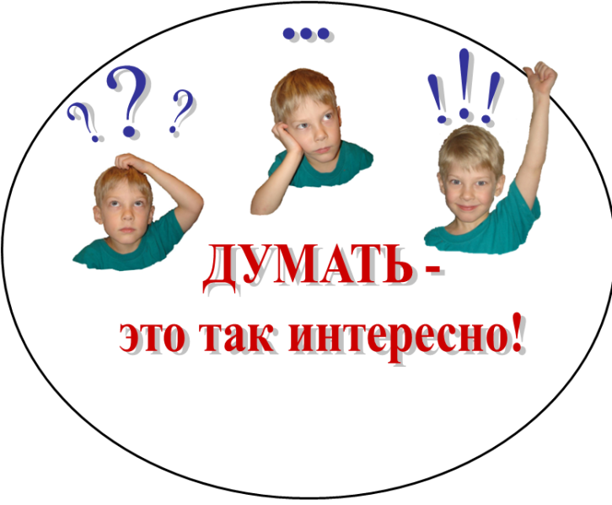
Технология -

Slide 2
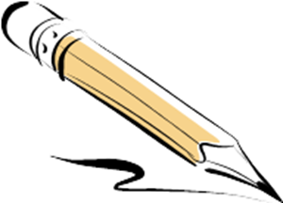
ТРИЗ – теория развития творческой личности
ТРИЗ – теория решения изобретательных задач. Основателем является Генрих Саулович Альтшуллер. Главная идея его технологии состоит в том, что технические системы возникают и развиваются не «как попало», а по определенным законам: эти законы можно познать и использовать для сознательного – без множества пустых проб – решения изобретательских задач. ТРИЗ превращает производство новых технических идей в точную науку, так как решение изобретательских задач строится на системе логических операций.

Slide 3
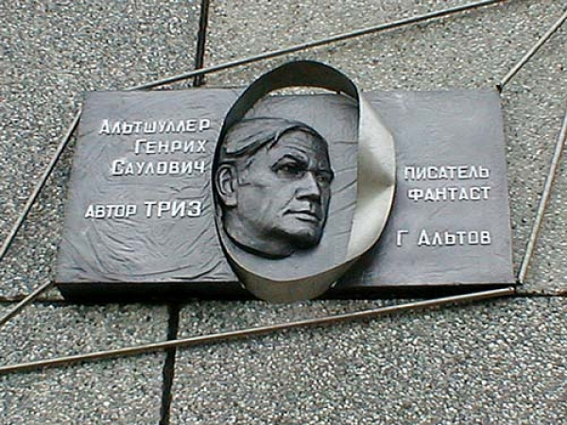
Генрих Саулович Альтшуллер
Генрих Саулович Альтшуллер
(15.10.1926 - 24.09.1998) (псевдоним - Генрих Альтов) - автор ТРИЗ-ТРТС (теории решения изобретательских задач - теории развития технических систем), автор ТРТЛ (теории развития творческой личности), изобретатель, писатель. В 1946-48 г.г. главной целью жизни стала разработка ТРИЗ (теории решения изобретательских задач).

Slide 4
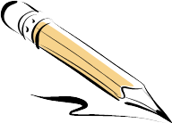
Главная цель
ТРИЗ это:- формирование у детей творческого мышления, т.е. воспитание творческой личности, подготовленной к стабильному решению нестандартных задач в различных областях деятельности. Методику ТРИЗ можно назвать школой творческой личности, поскольку её девиз - творчество во всем: в постановке вопроса, в приёмах его решения, в подаче материала.

Slide 5
Основные функции
Решение творческих и изобретательских задач любой сложности и направленности без перебора вариантов.
Прогнозирование развития технических систем (ТС) и получение перспективных решений (в том числе и принципиально новых).
Развитие качеств творческой личности.

Slide 6
Вспомогательные функции
Решение научных и исследовательских задач.
Выявление проблем, трудностей и задач при работе с техническими системами и при их развитии.
Выявление причин брака и аварийных ситуаций.
Максимально эффективное использование ресурсов природы и техники для решения многих проблем.
Объективная оценка решений.
Систематизирование знаний любых областей деятельности, позволяющее значительно эффективнее использовать эти знания и на принципиально новой основе развивать конкретные науки.
Развитие творческого воображения и мышления.
Развитие творческих коллективов.

Slide 7
Структура ТРИЗ:
Законы развития технических систем (ТС)
Информационный фонд ТРИЗ
Вепольный анализ (структурный вещественно-полевой анализ) технических систем
Алгоритм решения изобретательских задач — АРИЗ
Методы развития творческого воображения

Slide 8
Самые часто используемые в ТРИЗ-системах методы – это:
Метод маленьких человечков – для простоты понимания сложных, составных процессов они изображаются в виде маленьких человечков, находящихся друг с другом в разных взаимоотношениях. Особенно часто метод маленьких человечков используется при решении задач, связанных с молекулярным уровнем. Так, человечки-молекулы газа не качаются друг друга, жидкости – держатся за руки, а твердых веществ – крепко сцеплены и руками и ногами.
Метод фокальных объектов – исходному объекту приписываются свойства изначально ему не присущие, нередко фантастические. Это разрывает шаблонное восприятие системы и позволяет найти неожиданные решения.
Системный оператор – для любой системы прорабатываются также подсистемы (составляющие части) и надсистемы (более крупные образования, например, для системы «дерево» надсистемой будет «растение»).

Slide 9
Самые часто используемые в ТРИЗ-системах методы – это:
Ресурсы – вся система рассматривается с точки зрения ресурсов или их производных. Это дает возможность функционально подойти к решению задачи. Кроме этого, свойства ресурсов могут дополнять друг друга, расширяя тем самым возможности исследователя-изобретателя.
Противоречия – любая система обладает противоречивыми свойствами, относительно одной и той же функции. То есть свойство «А» какой-либо системы, позволяющее ей выполнять ей полезную функцию, обязательно предполагает отрицательное свойство «не-А», дающее возможность не выполнять функцию вредную.
Фантазирование – через объединение частей целого (например, конь и человек – это кентавр), уменьшение или увеличение, ускорение или замедление, дробление или объединение, статика или динамика, оживление и универсализация предметов и так далее.

Slide 10
Самые часто используемые в ТРИЗ-системах методы – это:
Комбинирование этих методик позволяет выстроить единый воспитательный процесс, сделать его интересным, а самое главное – эффективным с точки зрения развития личности и познавательных способностей ребенка, системного видения мира
и конструктивного решения
жизненных задач.

